Slide 1
Евалуација и визуелизација проблема интеракције чврстих тела коришћењем Barnes-Hut алгоритма на графичком процесору
СТУДЕНТ: ВЕЉКО РВОВИЋ 2018/0132
МЕНТОР: ДОЦ. ДР МАРКО МИШИЋ
Notes:
Dobar dan. Hvala vam sto ste dosli na odbranu mog diplomskog rada na temu XXX… Mentor profesor Marko Misic.

Slide 2
Садржај
Проблем интеракције чврстих тела
Секвенцијална имплементација
Визуелизација
Имплементација на графичком процесору
Резултати
Notes:
Naslov je sadrzao dosta reci, pa cu se potruditi da ih redom sve objasnim. Prvo cu objasniti sta je to problem interakcije cvrstih tela. Dalje cu objasniti barnes hut algoritam I njegovu sekvencijalnu implementaciju. Nakon toga cu prikazati vizuelizaciju koja je deo ovog projekta. Takodje cu proci kroz implementaciju algoritma na grafickom procesoru i za kraj cu pokazati rezultate merenja i uporedjivanje razlicitih implementacija.

Slide 3

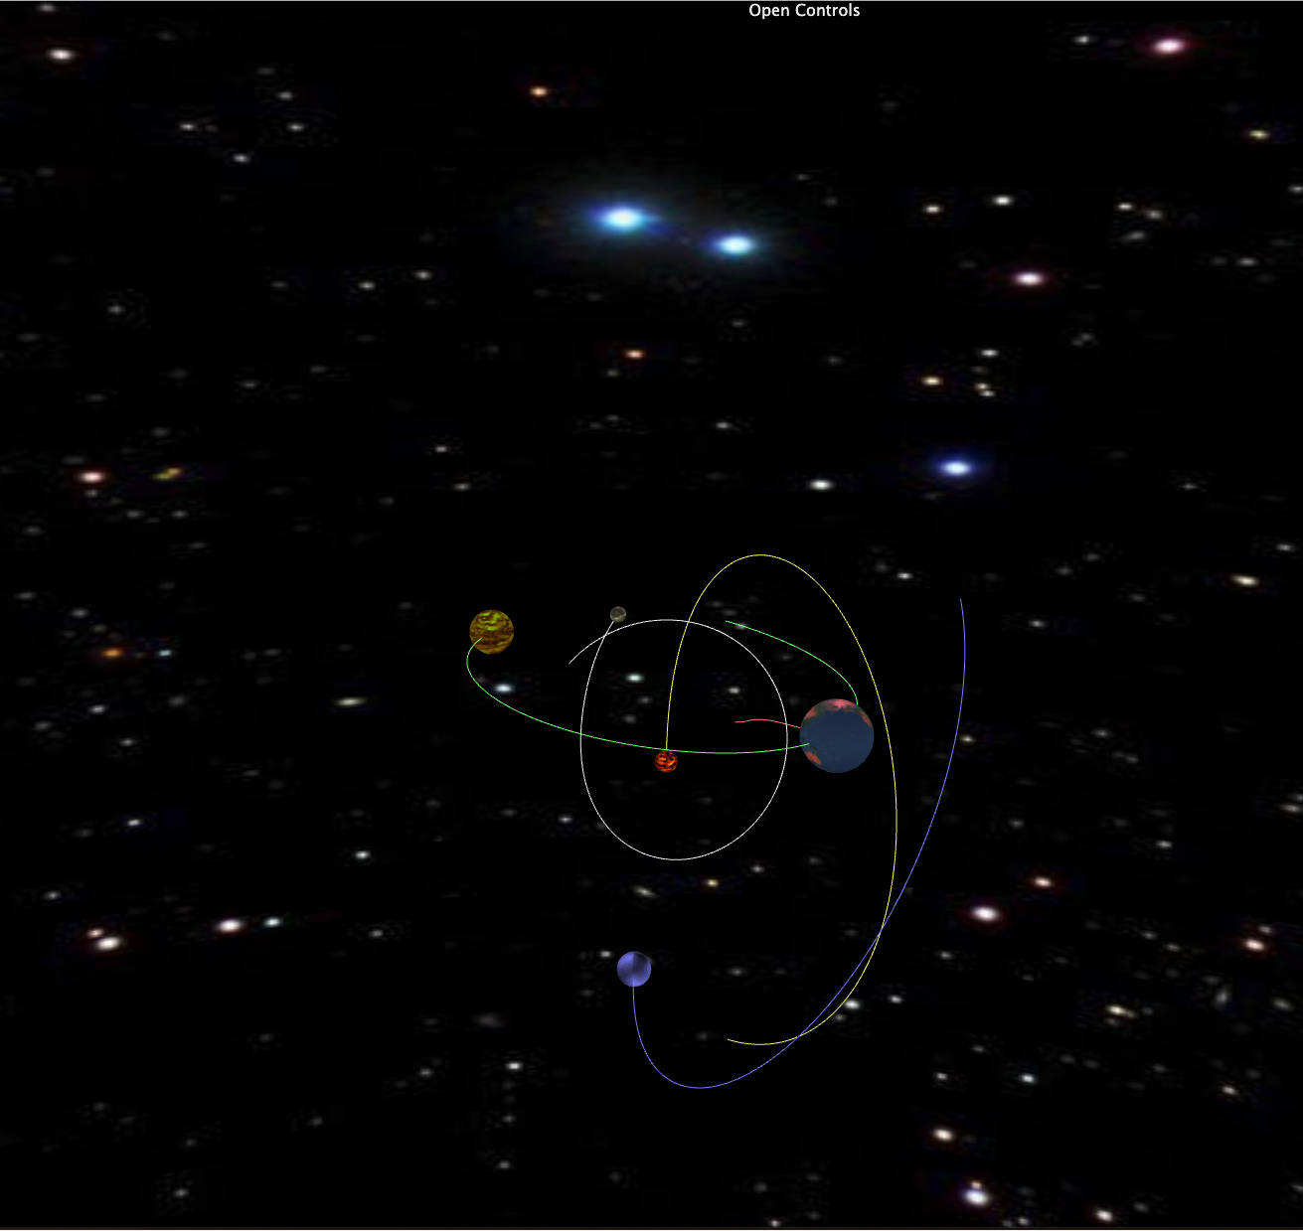
Проблем интеракције чврстих тела
Предвиђање кретања тела у систему у којем тела међусобно интерагују
Немогуће аналитичко решење осим за ограничене случаје(two-body, three-body).
У општем случају, решавање или симулирање користећи нумеричке методе
Перформансе оваквих симулација
Notes:
Problem interakcije cvrstih tela ili na engleskom N-Body problem predstavlja problem predvidjanja kretanja tela u sistemu u kojem tela medjusobno interaguju. Najcesci primer i ujedno i primer kojim se ovaj rad bavi jeste skup tela u prostoru koja medjusobno deluju jedna na drugo gravitacionim silama. Pokazalo se da je nemoguce pronaci analiticko resenje za opsti slucaj ovog problema. Postoje resenja za ogranicene slucaje kao sto su two body i three body problem. U opstem slucaju, znaci za proizvoljan broj tela, resavanje se radi koristeci numericke metode ili se vrse simulacije. Tema ovog rada jesu performance bas ovakvih simulacija.

Slide 4
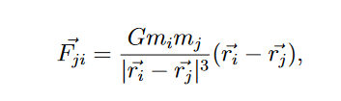
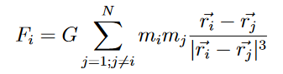
Проблем интеракције чврстих тела
Њутнов закон гравитације(Сила којом тело ј делује на тело i):
Све силе које делују на тело i:
Notes:
Za pocetak nam treba Njutnov zakon gravitacije, odnosno sila kojom telo j deluje na telo i.
Kako bi odredili kretanje nekog tela, potrebna nam je ukupna sila koja deluje na ovo telo, a to je masa svih ovih sila od razlicitih tela.

Slide 5

Проблем интеракције чврстих тела
Наивна имплементација: сумирање свих сила које делују на тело.
трећи Њутнов закон: $F_{ij}= F_{ji}→$довољно је $\frac{N(N−1)}{2}$ израчунавања
Временска сложеност: $O(N^{2})$
Notes:
Naivne implementaicja ovog algoritma bi podrazumevala da za svako telo samo vrsimo sumaciju svih sila koje deluju na njega. To znaci da racunamo sile izmedju svaka dva tela. Posto po trecem Njutnovom zakonu znamo da je sila akcije jednaka sili reakcije, sila kojom telo i deluje na telo j jednaka je po intenzitetu sili kojom telo j deluje na telo i. Tako da nam je potrebno N(N-1)/2 izracunavanja. Ovo daje vremensku slozenost O(N^2). Sto znaci da vreme izvrsavanja ovakvog programa raste kvadratno u odnosu na broj tela simulacije. Ovo je izuzetno ogranicavajuce u smislu skaliranja i performansi, i nemoguce je vrsiti realisticne simulacije. Realisticne simulacije podrazumevaju nekada i stotine hiljada tela.

Slide 6

Секвенцијална имплементација – Barnes-Hut алгоритам
Апроксимациони алгоритам
Смањује број рачунања
Хијерархијска подела простора(quad-tree)
Апроксимација групе тела користећи центар масе
У свакој итерацији: креирање стабла + рачунање силе
Временска сложеност: $O(N\log{N})$
Notes:
Zbog toga koristimo barnes hut algoritam. Ovo je aproksimacioni algoritam koji gleda da smanji broj racunanja. To radi tako sto hijerarhijski deli proctor koristeci quad-tree stablo, objasnicu to detaljnije posle. Vrsi aproksimaciju tela tako sto koristi njihov centar mase. I u svakoj iteraciji prvo kreira ovo stablo, a onda ga koristi da racuna sile. Smanjuje nam vremensku slozenost sa N^2 na NlogN.

Slide 7
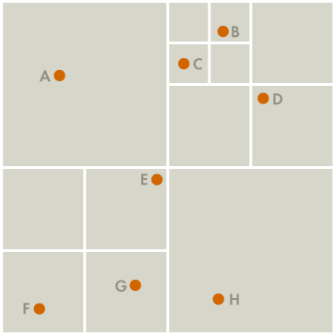
Секвенцијална имплементација – quad-tree
Сваки чвор стабла одговара одређеном квадранту простора и поседује 4 потомка
Простор се рекурзивно дели док сваки квадрант не садржи 1 или 0 тела.
Notes:
Ovako izgleda ta hijerarhijska podela prostora, odnosno quad stablo. Prostor se rekurzivno deli tako da svaki kvadrant sadrzi 1 ili 0 tela u sebi. Ceo proctor se deli na 4 jednaka kvadranta, onda se dalje po potrebi svaki od njih deli na jos 4 i tako dalje. Ova podela se implementira quad stablom gde svaki cvor odgovara odredjenom kvadrantu prostora i poseduje 4 potomka.

Slide 8
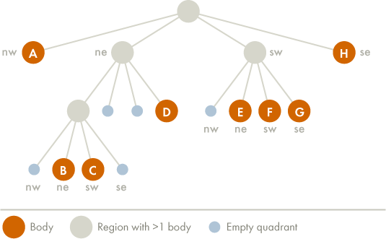
Секвенцијална имплементација – quad-tree
Резултујуће стабло
Notes:
Ovde mozemo videte stablo koje je ekvivalentno prethodnoj slici kako to izgleda u prostoru. Vidimo na primer cvor A koji se nalazi sam u gornjem levom kvadrantu ovde u stablu. Isto tako za sve ostale cvorove. Unutrasnji cvorovi predstavljaju aproksimaciju svih cvorova koja se nalaze u njemu i to radi tako sto cuva njihov centar mase.

Slide 9
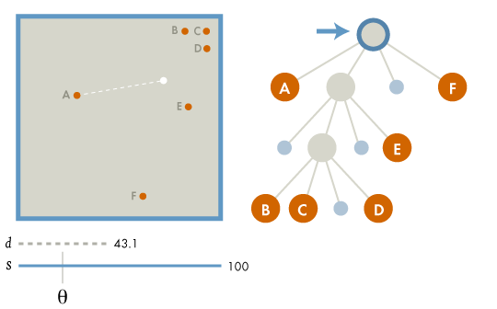
Секвенцијална имплементација – рачунање силе
Notes:
Sad dolazi najbitniji deo algoritma a to je racunanje sile. Sada koristimo ovo stablo kako bi ga obilazili i racunali ukupnu silu koja deluje na svako telo. Na ovom primeru se racuna ukupna sila koja deluje na telo A. Vrsi se obilazak stabla. Prvo se posecuje koreni cvor i on ne zadovoljava uslov aproksimacije. Dalje se preskace cvor A.

Slide 10
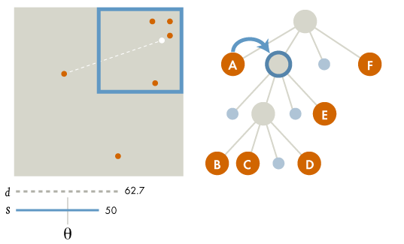
Секвенцијална имплементација – рачунање силе
Notes:
Pa se gleda ovaj unutrasnji cvor. Posto on odgovara dosta velikom kvadrantu, on ne zadovoljava uslov aproksimacije, pa se mora nastaviti obilazak u njegove potomke.

Slide 11
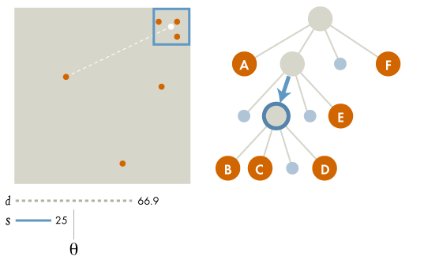
Секвенцијална имплементација – рачунање силе
Notes:
Medjutim, za ovaj manji kvadrant jeste zadovoljen uslov aproksimacije, i sada se umesto 3 racunanja za svaki od ova tri tela vrsi jedno izracunavanje samo za ovaj unutrasnji cvor.

Slide 12
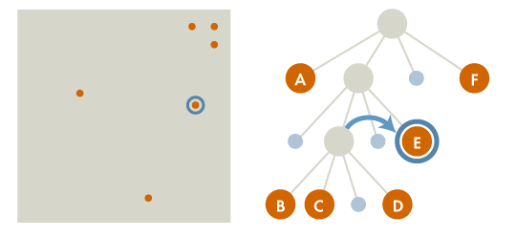
Секвенцијална имплементација – рачунање силе
Notes:
Za spoljasnje cvorove, to jest tela vrsi se normalno izracunavanje

Slide 13
Визуелизација
Високоперформантни OpenGL уз библиотеке GLEW и GLFW.
Приказ тела у простору
Приказ стабла
Notes:
Za vizuelizaciju u ovom projektu izabran je visokoperformantni OpenGL graficki interfejs uz ovde navedene biblioteke. Razlog zbog koga je izabran bas ovaj jeste zbog performansi koje pruza, jer mi zelimo da crtamo zaista ogroman broj tela. Vizuelizacija se sadrzi od prikaza tela u prostoru i opcionog prikaza stable.

Slide 14
Визуелизација стабла
Notes:
Ovde mozete videte vizuelizaciju stable. Kao na onoj slici ranije sa hijerarhijskom podelom prostora, ovde je uradjeno isto to,. Mozete videte kvadrarnte kako se dele na manje kvadrante. Za kraj sam ostavio zaista lepu vizuelizaciju sa 100 hiljada tela.

Slide 15
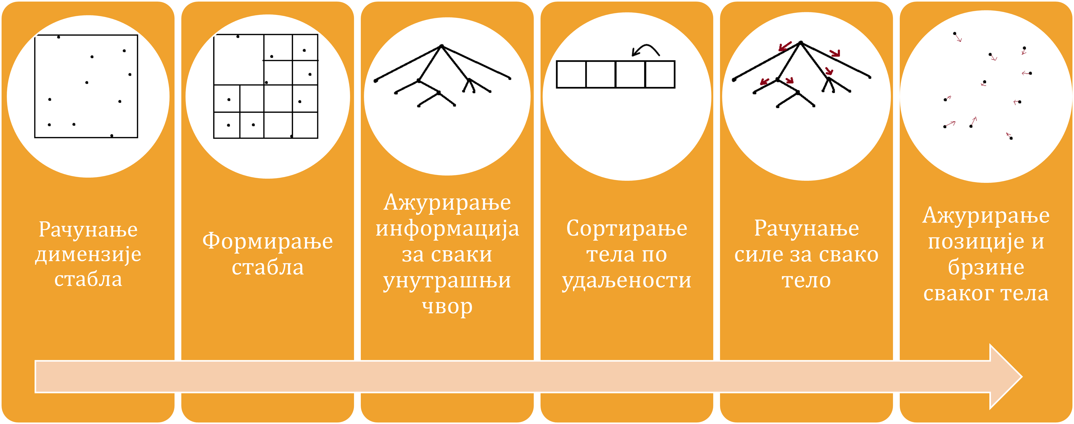
Имплементација на графичком процесору
Notes:
Sada dolazi na red implementacija na grafickom procesoru. Ona se sastoji iz 6 kernela: . . . .nabroj samo

Slide 16
глобалне оптимизације
Коришћење низа за репрезентацију стабла
Структура низова уместо низа структура
Нити се групишу у warp - смањивање дивергенције за нити унутар истог warp-a
Notes:
Prilikom implementacije morale su da se uvedu odredjene globalne optimizacije kako bi se dobio program sa dobrim performansama. Prve dve od ovih optimizacija odnose se na concept memory coalescing. To je koncept koji nam nalaze pisanje programa tako da se maksimalno iskorisi propusni opseg memorije. Prvo sto je uvedeno jeste koriscene niza za reprezentaciju stabla. Drugo, koristi se struktura nizova umesto niza struktura. Trece se tice koncepta divergencije. Niti se pri izvrsavanju na grafickoj kartici grupisu u takozvane warpove. Divergencija je pojava kada se niti unutar isto warpa granaju u svom toku kontrole, rezultirajuci u losijim performansama. Tako da zelimo da smanjimo divergenciju.

Slide 17
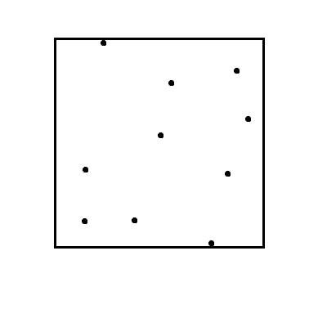
Рачунање димензије стабла
Редукција над низом који садржи координате тела.
Налажење минималне и максималне вредности димензија, димензије квадратног простора.
Notes:
Prvi kernel predstavlja paralelnu redukciju nad nizom koji sadrzi coordinate tela. On samo nalazi minimalne i maksimalne vrednosti dimenzija, i odredjuje time dimenzije kvadratnog prostora u kome se nalaze sva tela.

Slide 18
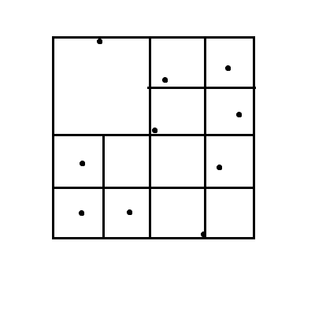
Формирање стабла
Тела се додељују нитима
Покушај додавања новог тела закључавањем браве потомка где би тело било додато
Notes:
Drugi kernel je malo vec tezi. On vrsi formiranje stable. Tela se redom dodeljuju nitima i niti pokusavaju da ih dodaju u stablo. Pokusaj dodavanja se radi obilaskom stable na mesto gde treba da se ubaci novo telo i onda pokusava sa pristupom bravi. Ukoliko je uspesno, novo telo se ubacuje i azurira se memorija, ukoliko ne, nit se blokira.

Slide 19
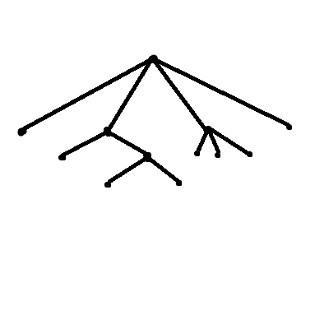
Ажурирање информација за сваки чвор
Ажурирање центра масе
Notes:
Sledeci kernel samo azurira centar mase za svaki unutrasnji cvor.

Slide 20
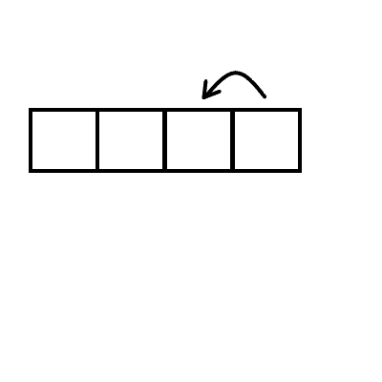
Сортирање тела по удаљености
Убржава извршавање главног кернела
Нови низ где се тела налазе у in-order поретку
Блиско удаљена тела су ближе једно другоме у меморији
Notes:
Ovaj kernel sluzi za ubrzavanje glavnog kernela. Sortira tela tako sto ih ubacuje u novi niz u in-order poretku. To im obezbedjuje da tela koja su blisko udaljena u prostoru, sada budu blizu u memoriji. Videcemo u sledecem kernelu zasto je to znacajno.

Slide 21
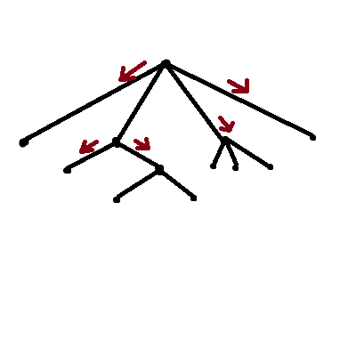
Рачунање силе за свако тело
Главни кернел, најдуже време извршавања
Додељивање тела нитима
Обилазак префикса стабла
Што сличнији префикси за нити унутар истог warp-a, ово је омогућено сортирањем у претходном кернелу
Кеширање података, дељена меморија
Notes:
Glavni kernel jeste racunanje sile za svako telo. Nitima se dodeljuju tela i oni onda vrse obilaske prefiksa stabla. Ovi prefiksi su slicni za tela koja se nalaze blizu jedna drugom, te ce njihova bliskost u memoriji doprineti da niti unutar istog warpa obilaze slicne prefikse, a to znaci manja divergencija.

Slide 22
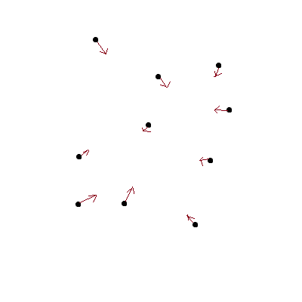
Ажурирање позиције и брзине сваког тела
Notes:
Poslednji kernel samo azurira pozicije i brzine svakog tela

Slide 23
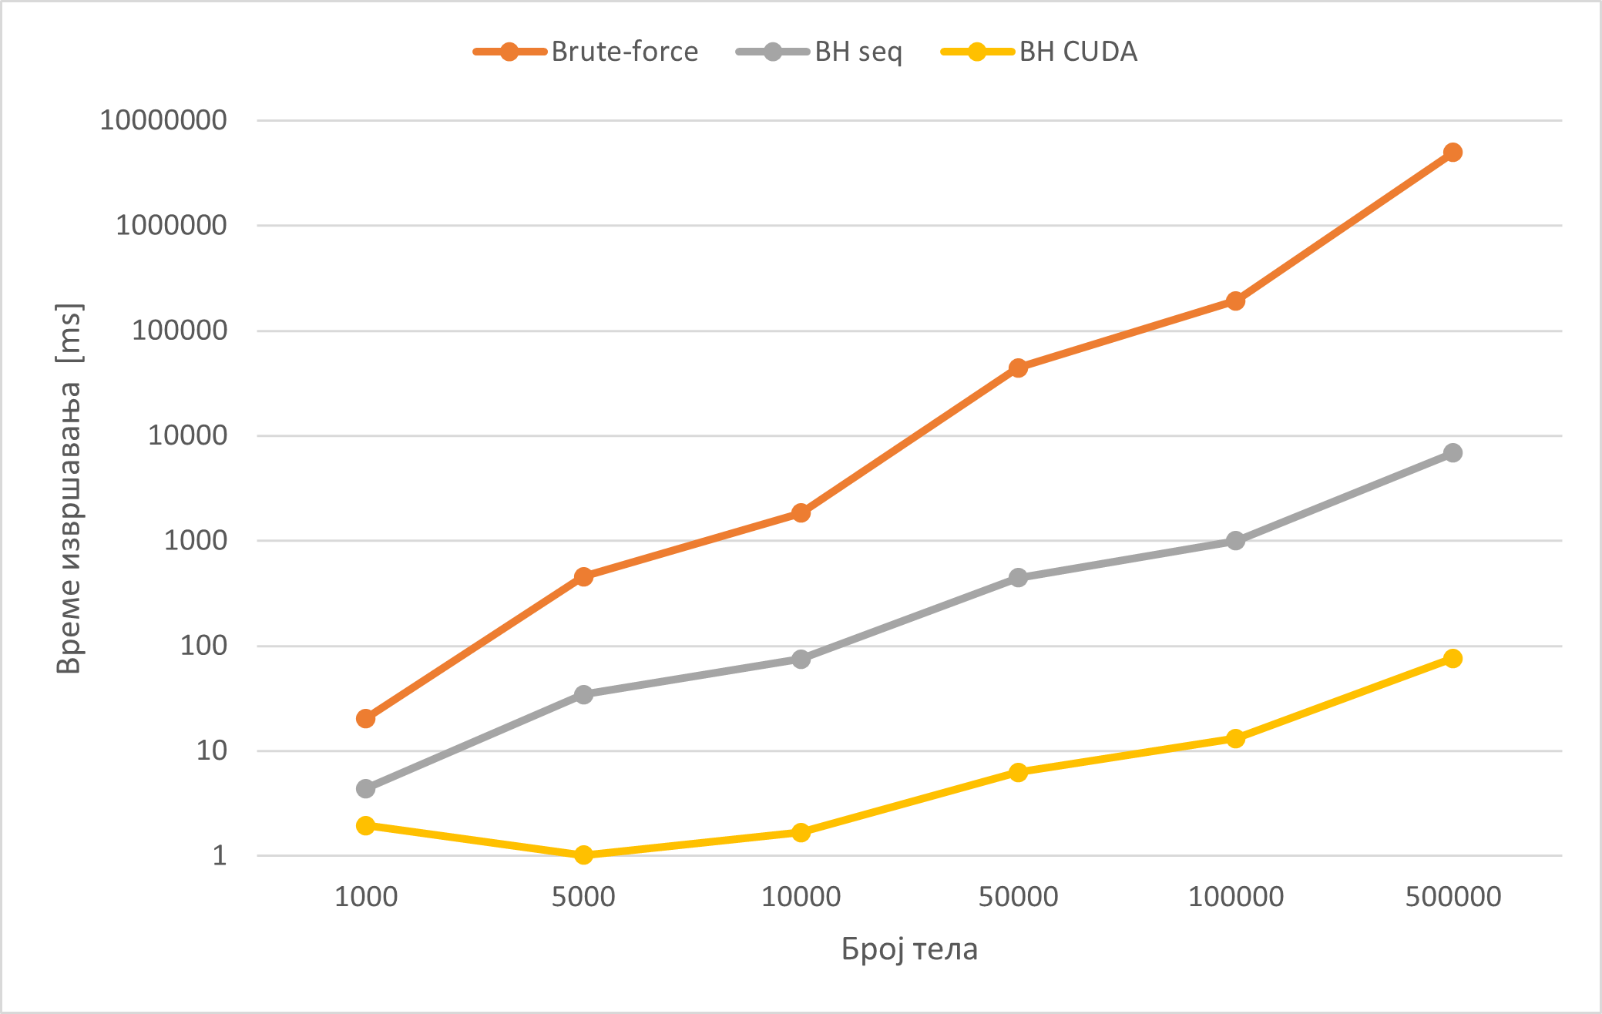
Резултати
Intel Core i5-1035G1 @ 1.00GHz и NVIDIA Geforce MX330
Мерења програма без визуелизације
Однос броја тела симулације и времена извршавања једног корака симулације у log скали.
Убрзања паралелне у односу на секвенцијалну чак и 90x
Notes:
Ovde su prikazani rezultati koji su mereni na ovom procesoru i grafickoj plocici. Nisu nimalo moderne niti jake komponente u pitanju, ali i dalje mozemo da primetimo rezultate. Merenja su vrsena pokretanjem programa bez vizuelizacije. Prikazan je odnos broja tela simulacije i vremena izvrsavanja jednog koraka simulacije u log skali. Vidimo naivna implementacija kako raste ka izuzetno velikim vremenima izvrsavanja dok je sekvencijalna implementacija znatno bolja. Ali takodje, za na primer najvecu simulaciju od pola miliona tela dobili smo cak 90 puta ubrzanje za paralelnu implementaciju u odnosu na sekvencijalnu.

Slide 24
Notes:
I evo za kraj kako izgleda simulacija koju sam implementirao sa 100 hiljada tela. Ovo je znaci u realnom vremenu, nije ubrzano.

Slide 25
ХВАЛА НА ПАЖЊИ!

